Slide 1
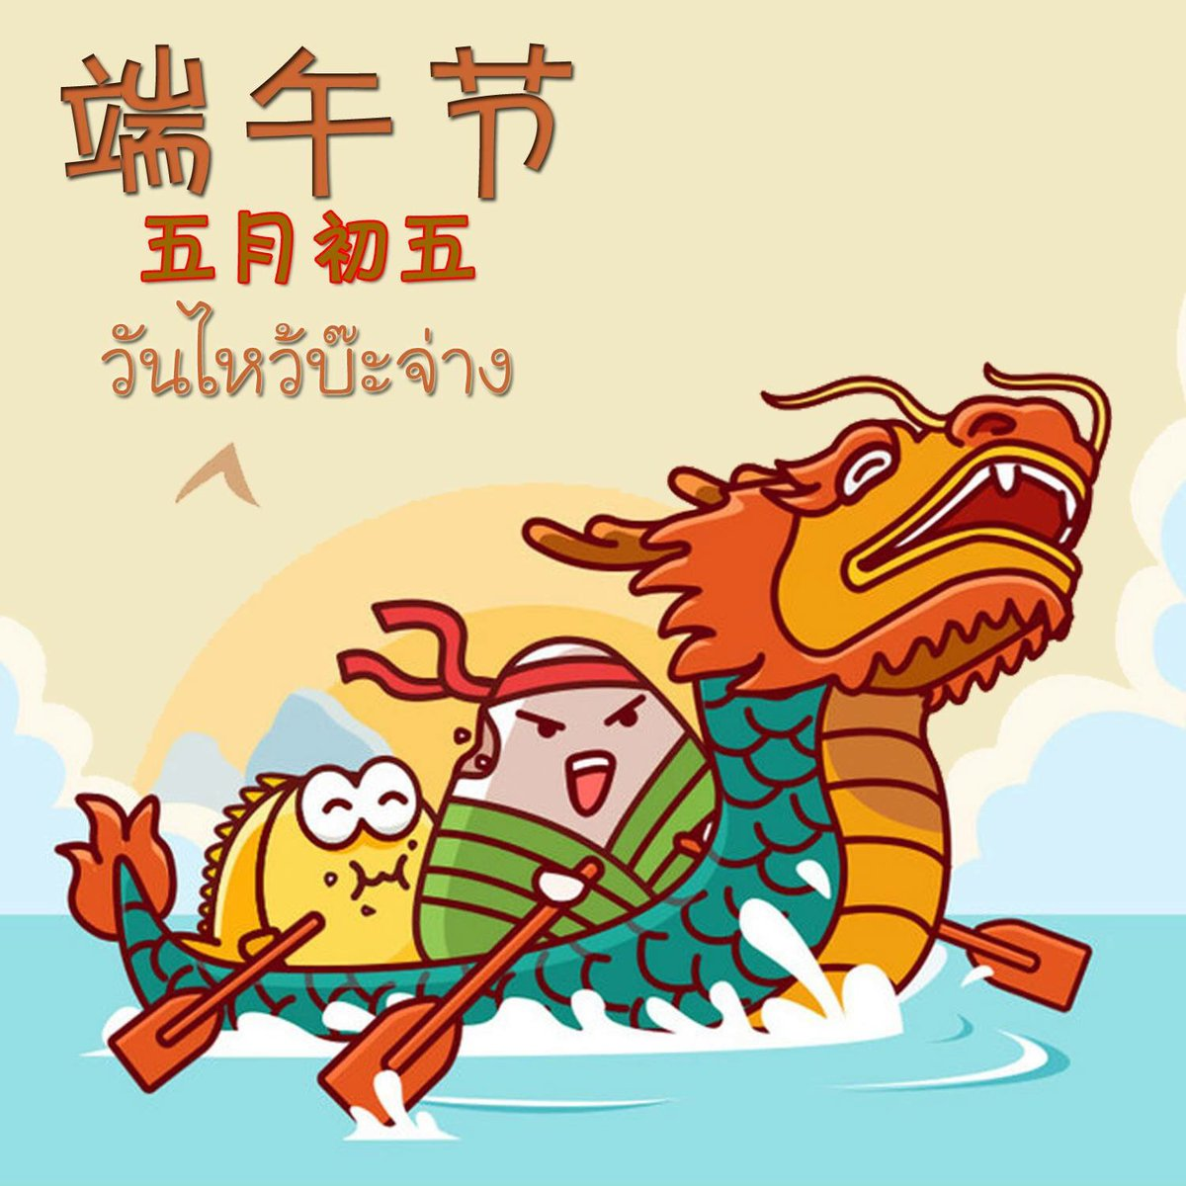

Slide 2
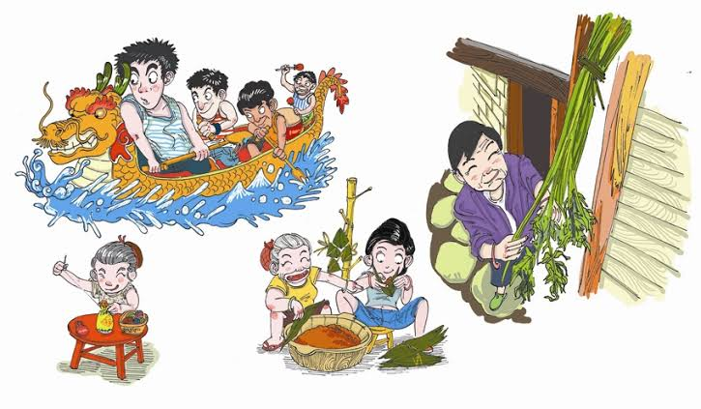
Do Now
นักเรียนเห็นอะไรเกี่ยวกับภาพนี้ 1คำตอบ

Slide 3
เราจะเรียนเรื่อง端午节เพื่อสามารถอธิบายเกี่ยวกับชีวิตความเป็นอยู่ ขนบธรรมเนียมและประเพณีของจีนได้
Purpose

Slide 4
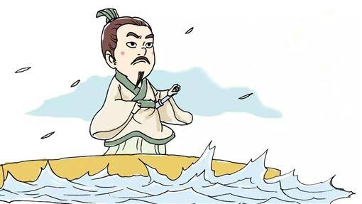
เทศกาลไหว้บ๊ะจ่าง 端午节 (ตรงกับวันที่ 5 เดือน 5 ตามปฏิทินจันทรคติจีน) เป็นเทศกาลไหว้ขนมบ๊ะจ่าง เพื่อระลึกถึง ชีหยวน กวีผู้รักชาติแห่งรัฐฉู่ ซึ่งชีหยวนเป็นนักกวีผู้มีความสามารถและยังเป็นขุนนางผู้ซื่อสัตย์ รักชาติ จงรักภักดี ยึดถือคุณธรรม และชอบช่วยเหลือชาวบ้าน
屈原 Qūyuán

Slide 5
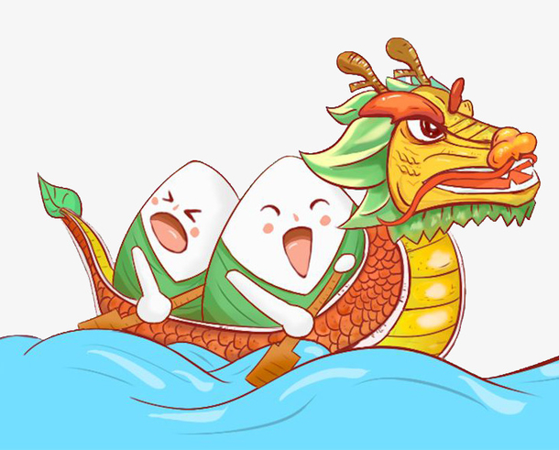
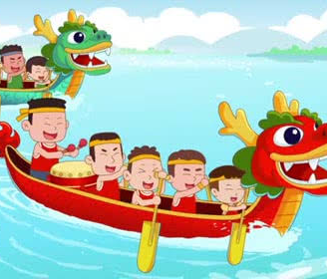
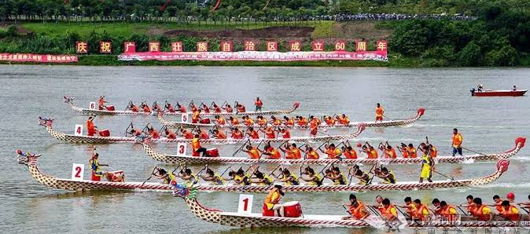
划龙舟 huá lóngzhōu พายเรือมังกร

Slide 6
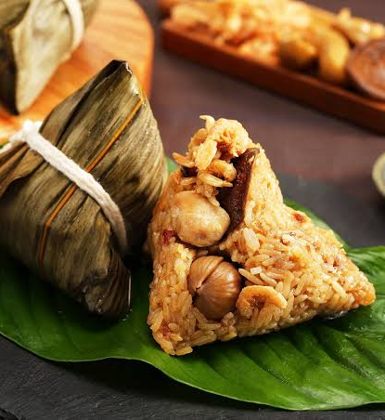
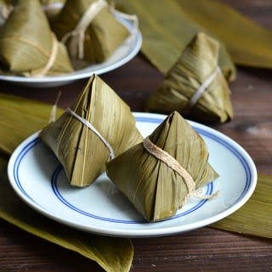
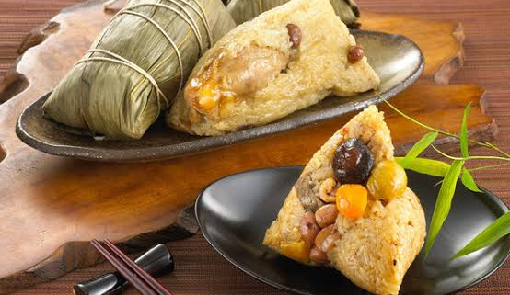
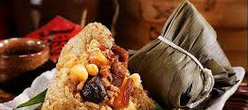
粽子 zòngzi บ้ะจ่าง

Slide 8
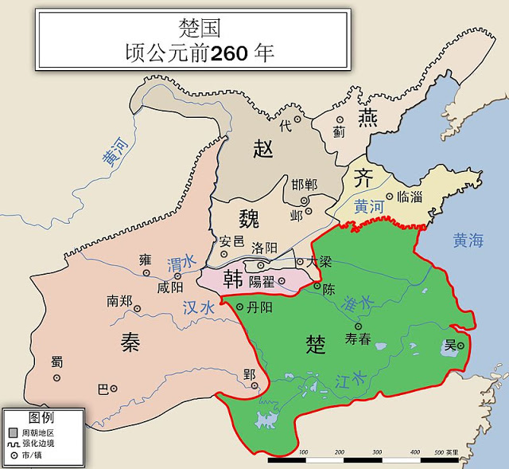
ภาพแผนที่แคว้นฉู่ในสมัยจั้นกว๋อ เมื่อสองพันกว่าปีก่อน (ก่อนคริสตศักราช 260 ปี)

Slide 19
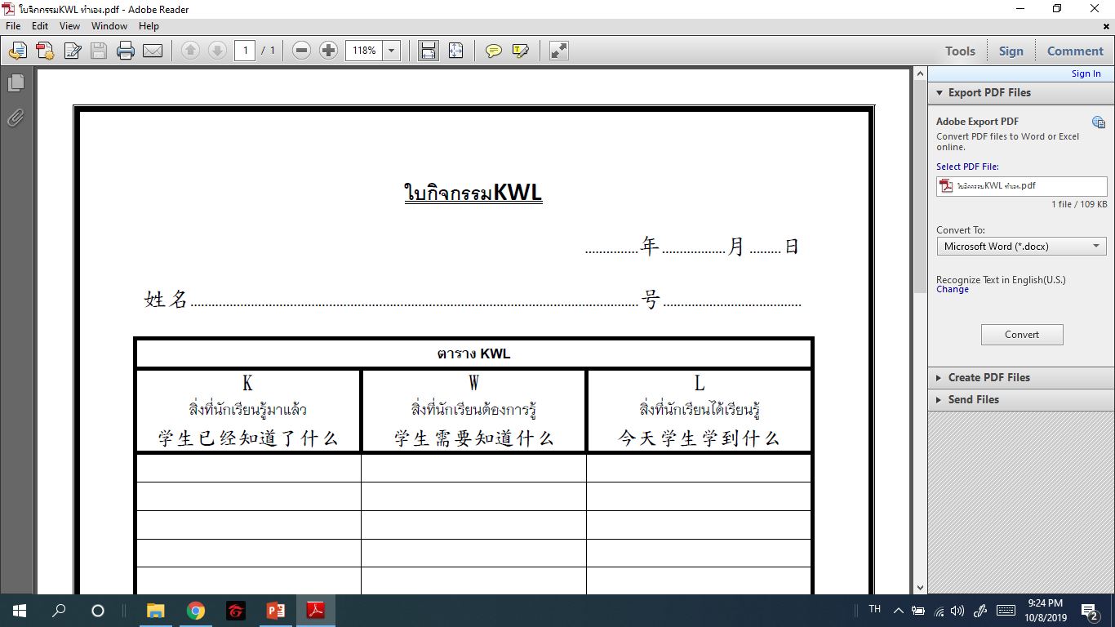
Work mode
ให้นักเรียนสรุปเทศกาล端午节 เป็นรูปแบบ KWL

Slide 20
refcgtive thinking

